Slide 1
Kiểm thử cơ bản
Workshop 4

Slide 2

Nội dung workshop
Kế hoạch kiểm thử
Quy trình kế hoạch kiểm thử
Cấu trúc của kế hoạch

Slide 3

Phát triển website

Slide 4
Giảng viên hướng dẫn các nhóm thực hiện xác định kế hoạch kiểm thử cho giao diện website
Mục tiêu
Kỹ thuật kiểm thử
Điều kiện kết thúc
Một số trường hợp đặc biệt

Slide 5
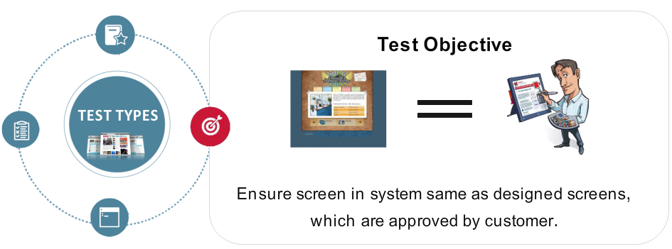

Slide 6
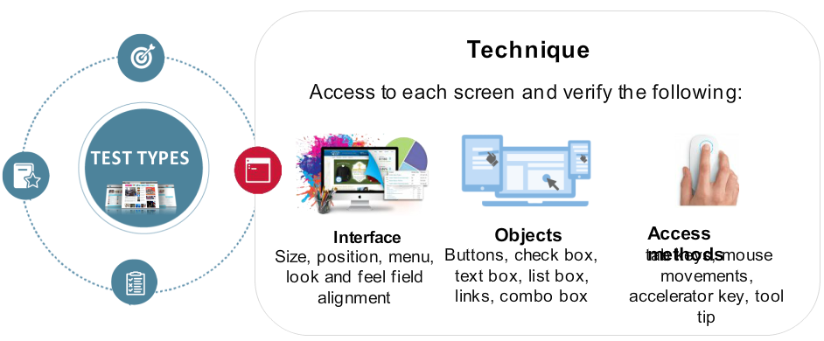
Interface
Object
Access Methods

Slide 7
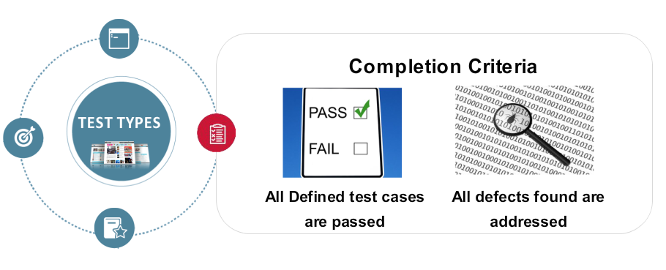
Tất cả test cases được thực hiện
Tất cả defect tìm thấy được đánh dấu

Slide 8
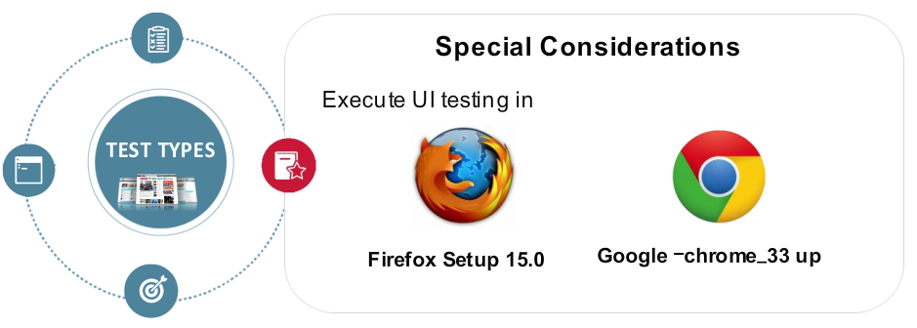

Slide 9

KẾT THÚC

